Slide 1

Dual problem
convex equality constrained optimization problem:
Lagrangian:
dual function:
dual problem:
Recover $x^{⋆}=\arg{\min_{x}{L(x,y^{⋆})}}$
根据对偶变量和原始变量满足的关系, 一旦对偶变量y*确定, 原变量x的取值一定是让L(x,y*)最小的值

Slide 2
Dual ascent
Dual ascent 方法根据原变量和对偶变量之间的关系以及KKT条件, 迭代优化原变量和对偶变量, 最终找到两者的最优值
初始点应该从这里开始

Slide 3



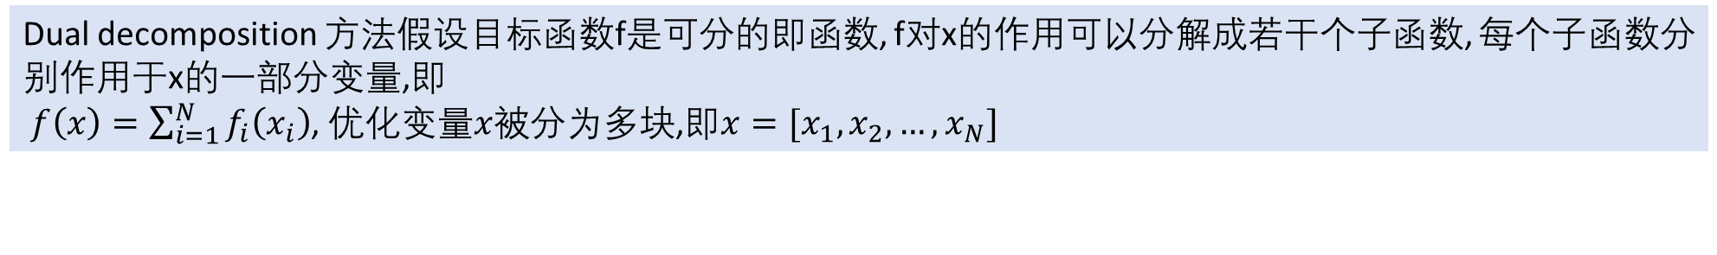
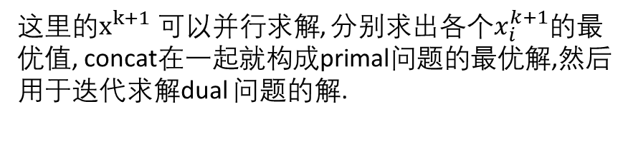





Dual decomposition(并行优化,加快算法的收敛速度)
Dual decomposition 方法假设目标函数f是可分的即函数, f对x的作用可以分解成若干个子函数, 每个子函数分别作用于x的一部分变量,即
$f\left(x\right)=\sum_{i=1}^{N}{f_{i}\left(x_{i}\right)}$, 优化变量$x$被分为多块,即$x=[x_{1},x_{2},…,x_{N}]$
优化变量$x$被分为多块,即$x=[x_{1},x_{2},…,x_{N}]$之后, AX=b这个等式约束也可以分解
$$A$$
$$x$$
$$x_{1}$$
$$x_{2}$$
$$x_{3}$$
$$x_{4}$$
Dual ascent中的拉格朗日函数也可以进行分解:
$A_{1}x_{1}+$ $A_{2}x_{2}$+ $A_{3}x_{3}$+ $A_{4}x_{4}$
$$A_{1}$$
$$A_{2}$$
$$A_{3}$$
$$A_{4}$$
对拉格朗日函数进行分解可以并行求解原问题优化变量的最优值
这里的$x^{k+1}$可以并行求解, 分别求出各个$x_{i}^{k+1}$的最优值, concat在一起就构成primal问题的最优解,然后用于迭代求解dual 问题的解.

Slide 4
Method of multipliers
为让求解更加满足等式约束,另外也让拉格朗日函数更容易smooth, 凸性更强, 满足Lipschitz条件, 我们对原来的拉格朗日函数增加惩罚项,得到新版本的拉格朗日函数$L_{ρ}$.
为什么$y^{k+1}可以使用$直接指定的方式更新,下一页PPT会详细讲

Slide 5
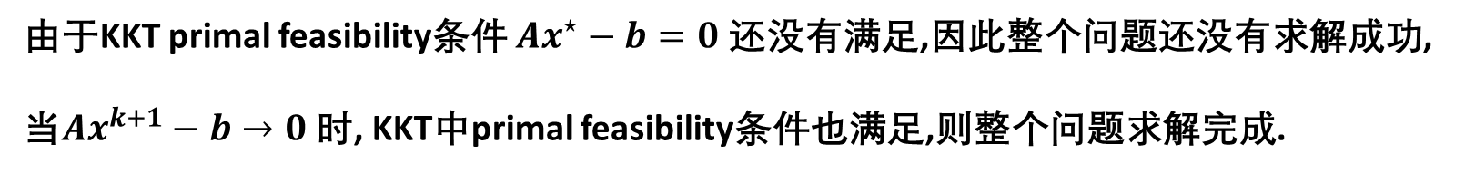

Method of multipliers-- why $ρ$ is step size
最优性条件, KKT条件中的
primal feasibility 和 stationarity条件
问题
找到驻点$x^{k+1}$时,$L_{p}$ 对驻点$x^{k+1}$求导结果为0:
如果此时 $y^{k+1}=y^{k}+ρ(Ax^{k+1}−b)$ 则此时KKT stationarity条件也同时满足
由于KKT primal feasibility条件 $Ax^{⋆}−b=0$ 还没有满足,因此整个问题还没有求解成功,
当$Ax^{k+1}−b→0$ 时, KKT中primal feasibility条件也满足,则整个问题求解完成.

Slide 6
Method of multipliers– the drawbacks
(compared to dual decomposition)
good news: converges under much more relaxed conditions (f can be nondifferentiable, take on value +∞，...)
bad news: quadratic penalty destroys splitting of the x-update, so can't
do decomposition

Slide 7
ADMM (Alternating Direction Method of Multipliers)
Dual ascent方法优化性质不好，但是可以进行处理
ADMM结合两者的优点,采用惩罚项,但是在使用类似于分块坐标下降的方向, 逐步优化各个变量达到优化目的
Multiplier方法优化性质还可以，但是拉格朗日函数里惩罚项的存在使得问题不能并行处理

Slide 8
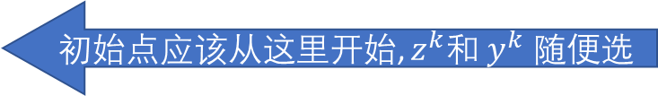
ADMM (Alternating Direction Method of Multipliers)
ADMM problem form (with $f, g$ convex)
- two sets of variables, with separable objective
ADMM optimization steps
初始点应该从这里开始, $z^{k}$和 $y^{k}$ 随便选
原问题
优化变量
为什么$y^{k+1}$可以使用直接指定的方式更新,下一页PPT会详细讲

Slide 9
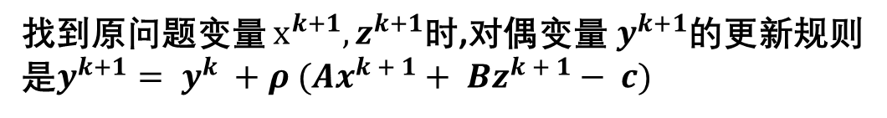
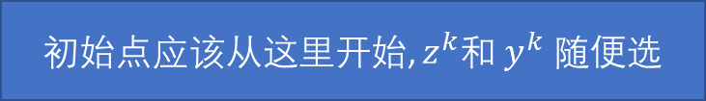
ADMM- why $ρ$ is step size
初始点应该从这里开始, $z^{k}$和 $y^{k}$ 随便选
最优性条件, KKT条件中的
primal feasibility 和 stationarity条件
问题
原问题
优化变量
多元变量求微分的结果
找到驻点$z^{k+1}$时,$L_{p}(x^{k+1},z,y^{k})$ 对驻点$z$求导结果为0:
找到原问题变量 $x^{k+1}, z^{k+1}$时,对偶变量$y^{k+1}$的更新规则是$y^{k+1}= y^{k} +ρ (Ax^{k + 1}+ Bz^{k + 1}− c)$

Slide 10
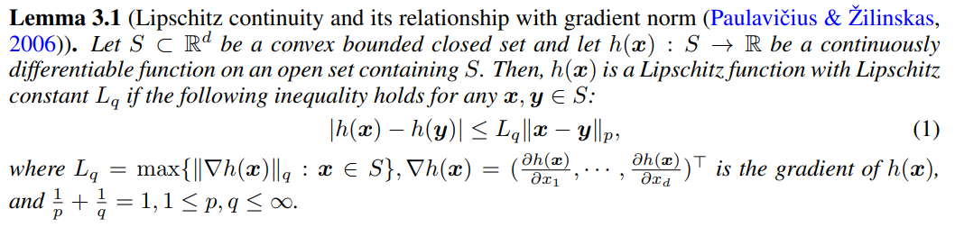
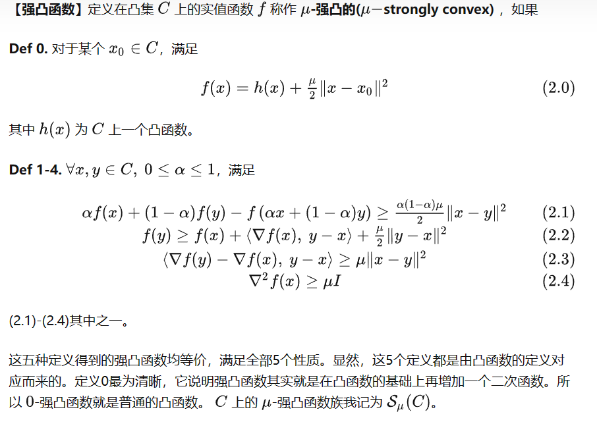
Lipschitz连续
强凸

